Slide 1
TABLA PERIODICA:
PERIODICIDAD

Slide 2
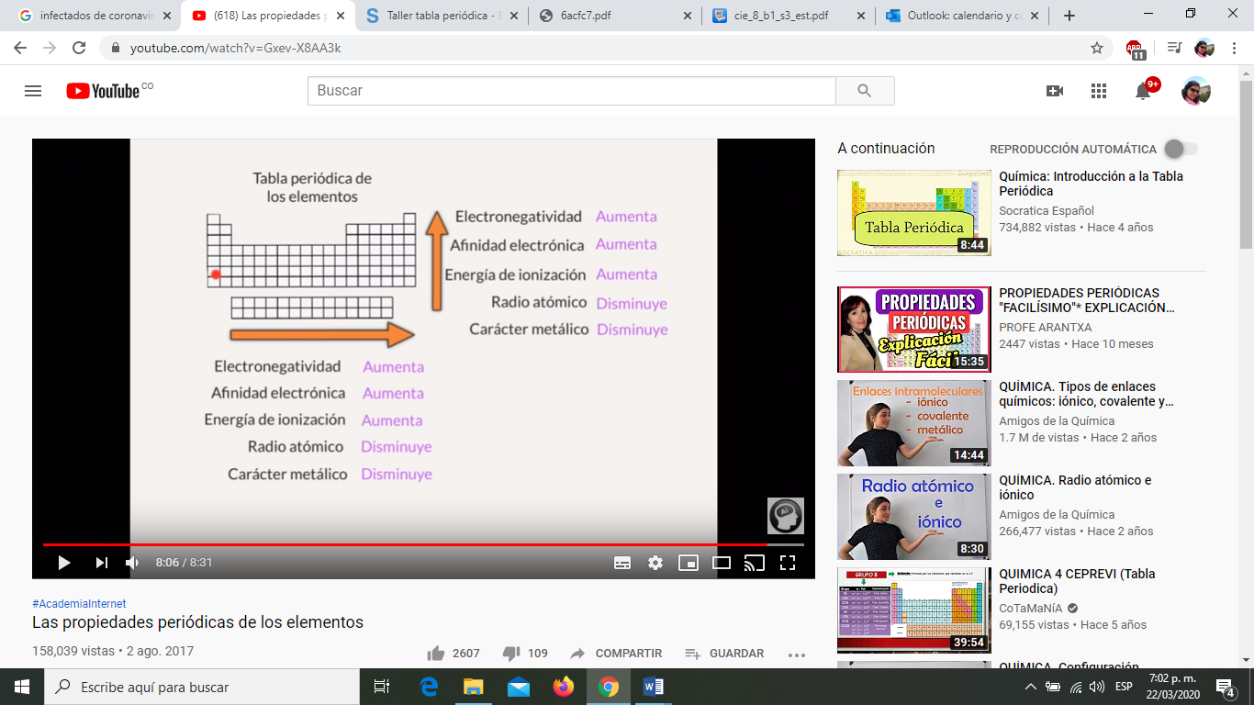
LA PERIODICIDAD
Son propiedades que presentan los átomos de un elemento y que varían en la Tabla Periódica siguiendo la periodicidad de los grupos y periodos de ésta.

Slide 3
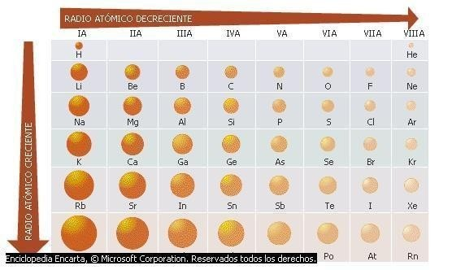
RADIO ATOMICO
El radio atómico representa la distancia que existe entre el núcleo y la capa de valencia (la más externa). Por medio del radio atómico es posible determinar el tamaño del átomo.
En un grupo el radio atómico aumenta de arriba hacia abajo. En un período el radio atómico decrece o disminuye al desplazarnos a la derecha. Un elemento ubicado más a la derecha tendrá mayor cantidad de electrones que su vecino de la izquierda. Al tener más electrones tendrá más protones (cargas positivas). Por lo tanto habrá más fuerza de atracción de los electrones hacia el núcleo y esto provocara una reducción aunque sea pequeña del radio atómico ya que la nube electrónica se acercara más al núcleo.
https://www.youtube.com/watch?v=nj6CKBv2LTE

Slide 4
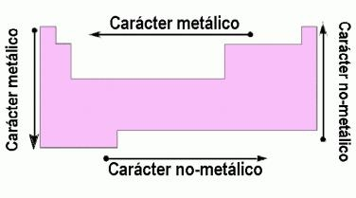
CARACTER METALICO
Un elemento se considera metal desde un punto de vista electrónico cuando cede fácilmente electrones y no tiene tendencia a ganarlos; es decir, los metales son muy poco electronegativos. Un no metal es todo elemento que difícilmente cede.
https://www.youtube.com/watch?v=meCeWpq7wVg

Slide 5
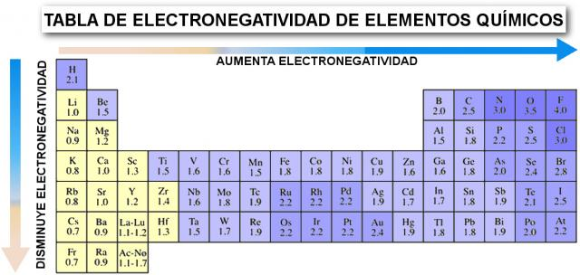
ELECTRONEGATIVIDAD
Es la capacidad de un átomo para atraer a los electrones hacia sí mismo. ​Si su electronegatividad es elevada significa que tiene mucha tendencia a atraer electrones de otro elemento que sería el dador. Los no metales son aceptores, es decir, electronegativos y los metales son electropositivos o sea, dadores de electrones. En la Tabla periódica la electronegatividad aumenta de izquierda a derecha dentro de un mismo período y de abajo hacia arriba dentro de un grupo. El elemento más electronegativo es el Flúor y el más electropositivo es el Francio. La electronegatividad aumenta de izquierda a derecha en los períodos y en los grupos aumenta de abajo hacia arriba y disminuye de arriba hacia abajo.
https://www.youtube.com/watch?v=J2i-3ResbUI

Slide 6
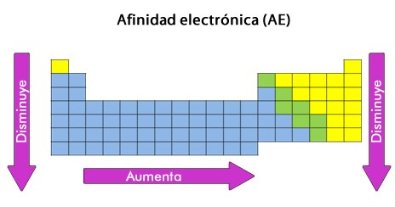
AFINIDAD ELECTRONICA
La afinidad eléctrica, afinidad electrónica o AE es la energía intercambiada cuando un átomo neutro, gaseoso, y en su estado fundamental, capta un electrón y se convierte en un ión mononegativo con una carga eléctrica de −1.
Si la energía no es absorbida, sino liberada en el proceso, la afinidad electrónica tendrá, en consecuencia, valor negativo tal y como sucede para la mayoría de los elementos químicos; en la medida en que la tendencia a adquirir electrones adicionales sea mayor, tanto más negativa será la afinidad electrónica. De este modo, el flúor es el elemento que con mayor facilidad adquiere un electrón adicional, mientras que el mercurio es el que menos. La afinidad electrónica aumenta de izquierda a derecha en los períodos y en los grupos aumenta de abajo hacia arriba y disminuye de arriba hacia abajo.
https://www.youtube.com/watch?v=FTVV6F0i_F4

Slide 7
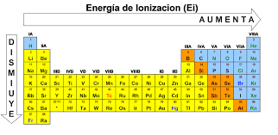
ENERGIA O POTENCIAL DE IONIZACION
Es la energía que hay que entregar para arrancarle el electrón más externo a un átomo. Cuando se trata del electrón más externo hablamos de la primera energía o potencial de ionización y si se trata por ejemplo del segundo será la segunda energía o potencial de ionización. Con respecto a un grupo esta energía aumenta de abajo hacia arriba. Se entiende porque si volvemos al ejemplo del grupo I será más complicado extraerle el electrón más externo al Litio o al Sodio que al Francio que está muy lejos del núcleo (nivel 7). Al estar tan lejos del núcleo hay muy poca atracción y por lo tanto es más fácil sacarle su electrón. Si ahora planteamos la misma situación a nivel de un periodo, o sea, horizontalmente, ocurre algo similar comparado con el radio atómico. Aumenta hacia la derecha porque hay mayor densidad electrónica en los elementos ubicados más a la derecha por tener mayor número atómico. Al estar con más electrones, habrán más protones y mayor atracción. Por este motivo se necesitara más energía o potencial para arrancarle algún electrón. https://www.youtube.com/watch?v=6SrmX3pldSk

Slide 8
EJERCICIOS APLICANDO LAS PROPIEDADES PERIODICAS. Guarda evidencias.
https://www.youtube.com/watch?v=8cGmAGb-s0w
https://www.youtube.com/watch?v=K9jdHEd9rWU
https://www.youtube.com/watch?v=pa6ip4zxv5o&t=20s

